Slide 1


Kotlin Jetpack Compose
Tương tác với API
- Giới thiệu về Retrofit
- Ưu điểm của Retrofit so với các thư viện khác
- Các tính năng chính trong Retrofit
- Tương tác với API

Slide 2
Nội dung
Giới thiệu về Retrofit
Ưu điểm của Retrofit so với các thư viện khác
Các tính năng chính trong Retrofit
Tương tác với API

Slide 3
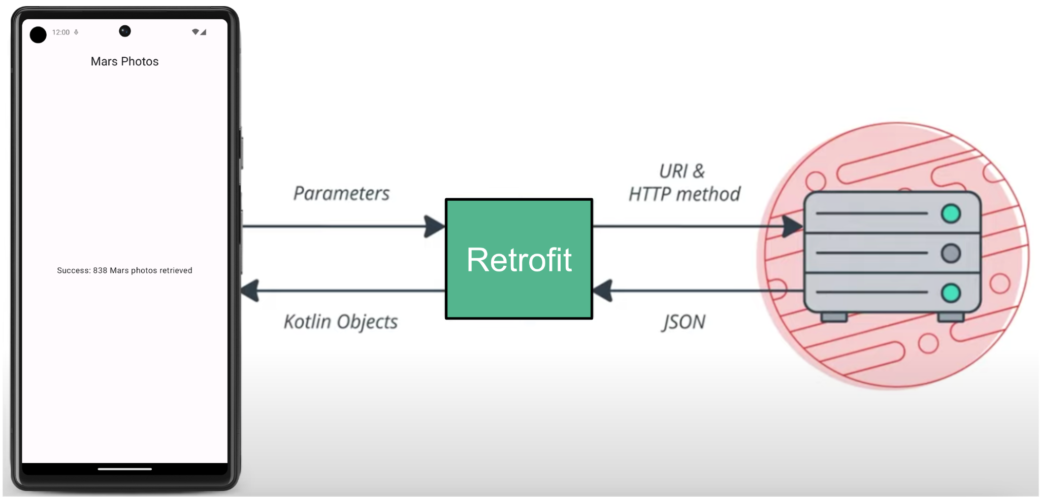
Retrofit
Retrofit là một HTTP client type-safe cho Android và Java. Retrofit giúp dễ dàng kết nối đến một dịch vụ REST trên web bằng cách chyển đổi API thành Java Interface. Retrofit rất mạnh mẽ giúp bạn dễ dàng xử lý dữ liệu JSON hoặc XML sau đó phân tích cú pháp thành Plain Old Java Objects (POJOs)

Slide 4
Retrofit
Giống như hầu hết các phần mềm mã nguồn mở khác, Retrofit được xây dựng dựa trên một số thư viện mạnh mẽ và công cụ khác. Đằng sau nó, Retrofit làm cho việc sử dụng OkHttp (từ cùng một nhà phát triển) để xử lý các yêu cầu trên mạng. Ngoài ra, Retrofit không tích hợp bất kỳ một bộ chuyển đổi JSON nào để phân tích từ JSON thành các đối tượng Java. Thay vào đó nó đi kèm với các thư viện chuyển đổi JSON sau đây để xử lý điều đó

Slide 5
Tại sao lại dùng Retrofit
Retrofit đơn giản trong việc setup và sử dụng : phát triển thư viện type-safe HTTP của riêng của bạn để giao tiếp với một REST API có thể thật sự rất khó: bạn phải xử lý nhiều khía cạnh, chẳng hạn như kết nối, bộ nhớ đệm, thử lại yêu cầu sai, luồng, phân tích phản hồi, xử lý lỗi và nhiều thứ khác.
Là một thư viện được tổ chức tốt, tài liệu hướng đầy đủ và đã thử nghiệm sẽ giúp bạn tiết kiệm rất nhiều thời gian quý báu và những đau đầu không cần thiết.

Slide 6
Tại sao lại dùng Retrofit
Retrofit là một type-safe HTTP client: trình biên dịch sẽ xác nhận hợp lệ các kiểu dữ liệu trong khi biên dịch và ném một lỗi nếu bạn cố gán kiểu sai cho một biến.
Nhanh hơn rất nhiều so với việc sử dụng Volley, AysncTask

Slide 7
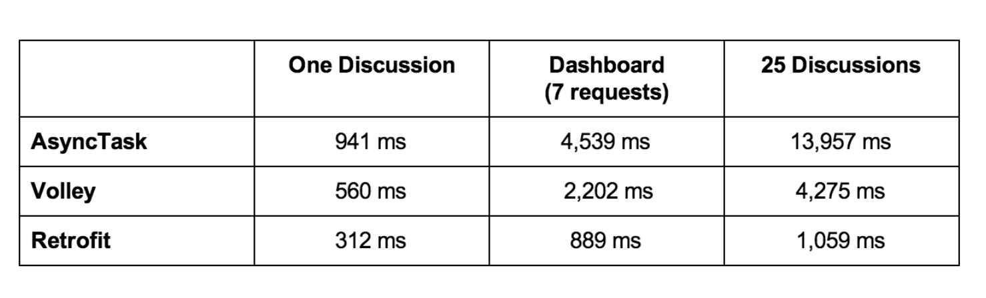
So sánh Retrofit với AsyncTask, Volley

Slide 8
Ưu điểm/Nhược điểm Retrofit
Nội dung | Volley | Retrofit
Điểm mạnh | Cung cấp tính năng cache tự động, xử lý đa luồng linh hoạt | Cho phép tuỳ chỉnh dễ dàng Hiệu suất tốt Dễ dàng tìm hiểu
Điểm yếu | Khó tuỳ chỉnh Hiệu suất trung bình Ít tài liệu hướng dẫn | - Không cung cấp cache tự động

Slide 9
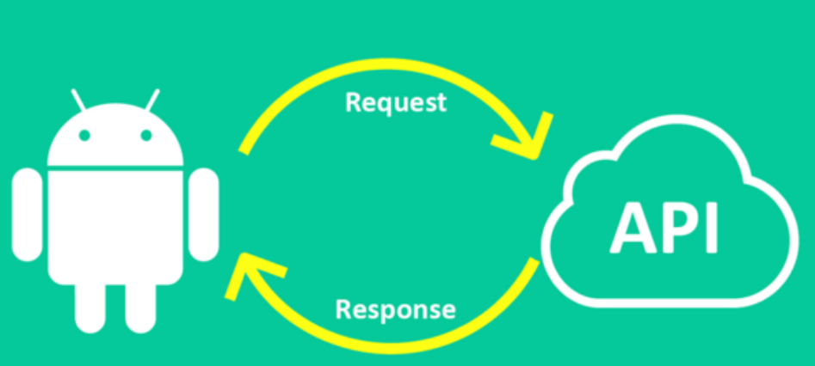
Cách dùng Retrofit
Để làm việc với Retrofit bạn cần triển khai cơ bản 3 lớp:
Model class để ánh xạ với JSON data.
Một interface dùng để định nghĩa các hàm và phương thức HTTP
Retrofit.Builder Lớp để định nghĩa URL Endpoint cho các hoạt động liên quan tới HTTP

Slide 10

APIDeclaration
Annotations trong interface và các tham số của chúng chỉ ra cách mà request được thực hiện

Slide 11
Request Method
Mỗi method phải có một HTTP annotation. Có 5 annotations GET, POST, PUT, DELETE, và HEAD. Bên trong mỗi annotation là một đoạn của URL.
@GET("list-film.php")
Bạn cũng có thể chỉ định tham số truy vấn trong URL
@GET("users/list?sort=desc")

Slide 12
URL MANIPULATION
Dưới đây là ví dụ của interface dùng để định nghĩa các http request
interface MovieService { @GET("list-film.php") suspend fun getListFilms(): Response<List<MovieResponse>> @GET("film-detail.php") suspend fun getFilmDetail(@Query("id") id: String): Response<MovieResponse> }

Slide 13
Request Body
Một đối tượng có thể được chỉ định cho mục đích sử dụng làm phần body cho truy vấn với @Body annotation
@POST("add-film.php") suspend fun addFilm(@Body filmRequest: MovieRequest): Response<StatusResponse>
Đối tượng cũng sẽ được chuyển đổi bằng cách sử dụng trình chuyển đổi được chỉ định trong Retrofit instance. Nếu không có trình chuyển đổi nào được thêm vào, chỉ có thể sử dụng RequestBody.

Slide 14
Form Encoded and multipart
Các phương thức cũng có thể được khai báo để gửi dữ liệu được mã hóa theo mẫu và nhiều phần. Dữ liệu được mã hóa biểu mẫu được gửi khi có annotation @FormUrlEncoding . Mỗi cặp key-value được chú thích bằng @Field chứa tên và đối tượng cung cấp giá trị.
@FormUrlEncoded @POST("user/edit") suspend fun updateUser(
@Field("first_name") first: String,
@Field("last_name") last: String): Response<StatusResponse>

Slide 15
Form Encoded and multipart
Yêu cầu nhiều phần được sử dụng với @Multipart .Mỗi phần được khai báo bằng cách sử dụng chú thích @Part.
@Multipart @PUT("user/photo") suspend fun updateUser(
@Part("photo") photo : MovieRequest,
@Part("description") description : MovieRequest);

Slide 16
Header manipulation
Bạn có thể Header tĩnh cho phương thức sử dụng @Headers annotation
Lưu ý rằng các headers không ghi đè lên nhau. Tất cả các tiêu đề có cùng tên sẽ được bao gồm trong yêu cầu. Một tiêu đề yêu cầu có thể được cập nhật động bằng cách sử dụng chú thích @Header. Một tham số tương ứng phải được cung cấp cho @Header. Nếu giá trị là null, header sẽ bị bỏ qua. Nếu không, toString sẽ được gọi trên giá trị và kết quả được sử dụng.

Slide 17

Converters
Theo mặc định, Retrofit chỉ có thể giải tuần tự hóa (deserialize) các HTTPbodies thành ResponseBody của OkHttp và nó chỉ có thể chấp nhận loại RequestBody của nó cho @Body. Bộ chuyển đổi có thể được thêm vào để hỗ trợ các loại khác.

Slide 18
Converters
Dưới đây là 6 thư viện phổ biến sử dụng.
Gson: com.squareup.retrofit:converter-gson
Jackson: com.squareup.retrofit:converter-jackson
Moshi: com.squareup.retrofit:converter-moshi
Protobuf: com.squareup.retrofit2:converter-protobuf
Wire: com.squareup.retrofit2:converter-wire
Và đối với XML, Retrofit hỗ trợ:
Simple Framework: com.squareup.retrofit2:converter-simpleframework

Slide 19

Caching
Caching là cách lưu trữ tạm thời dữ liệu được tìm nạp từ mạng trên bộ lưu trữ của thiết bị, để chúng ta có thể truy cập vào lần sau khi thiết bị ngoại tuyến hoặc nếu chúng ta muốn truy cập lại cùng một dữ liệu.

Slide 20
Lợi ích của việc Caching
Giảm tiêu thụ băng thông.
Tiết kiệm cho bạn thời gian bạn dành thời gian chờ đợi máy chủ cung cấp cho bạn phản hồi mạng.
Tiết kiệm cho máy chủ gánh nặng của lưu lượng bổ sung.
Nếu bạn cần truy cập lại cùng một tài nguyên mạng sau khi đã truy cập gần đây, thiết bị của bạn đã giành được Yêu cầu phải gửi yêu cầu đến máy chủ; Thay vào đó, nó sẽ nhận được phản hồi lưu trữ

Slide 21
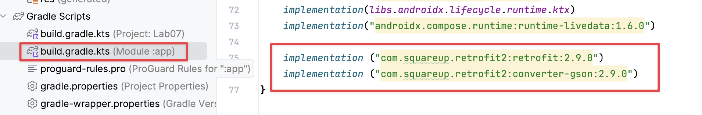
Ví dụ minh họa
Gọi API để lấy thông tinh danh sách phim
Bước 1: Import thư viện retrofit
implementation ("com.squareup.retrofit2:retrofit:2.9.0") implementation ("com.squareup.retrofit2:converter-gson:2.9.0")

Slide 22
Ví dụ minh họa
Gọi API để lấy thông tinh danh sách phim
Bước 2: Tạo MovieResponse khai báo các giá trị trả về khi gọi API
data class MovieResponse( @SerializedName("filmId") val filmId: String, @SerializedName("filmName") val filmName: String, @SerializedName("duration") val duration: String, @SerializedName("releaseDate") val releaseDate: String, @SerializedName("genre") val genre: String, @SerializedName("national") val national: String, @SerializedName("description") val description: String, @SerializedName("image") val image: String, )

Slide 23
Ví dụ minh họa
Gọi API để lấy thông tinh danh sách phim
Bước 3: Tạo MovieService quản lý các API gọi trong ứng dụng
interface MovieService { @GET("list-film.php") suspend fun getListFilms(): Response<List<MovieResponse>>
}

Slide 24
Ví dụ minh họa
Gọi API để lấy thông tinh danh sách phim
Bước 4: Tạo RetrofitService để cấu hình Retrofit
open class RetrofitService() { private val retrofit: Retrofit = Retrofit.Builder() .baseUrl("<BASE_URL>") .addConverterFactory(GsonConverterFactory.create()) .build() val movieService: MovieService by lazy { retrofit.create(MovieService::class.java) } }

Slide 25
Ví dụ minh họa
Gọi API để lấy thông tinh danh sách phim
Bước 5: Trong class Movie để quản lý các thuộc tính của phim
data class Movie( val id: String, val title: String, val releaseDate: String, val posterUrl: String, val shotDescription: String, val genre: String, val duration: String, )

Slide 26
Ví dụ minh họa
Gọi API để lấy thông tinh danh sách phim
Bước 6: Tạo class Transfrom để convert dữ liệu lấy từ API thành model
fun MovieResponse.toMovie(): Movie { return Movie( id = this.filmId, title = this.filmName, duration = this.duration, releaseDate = this.releaseDate, genre = this.genre, shotDescription = this.description, posterUrl = this.image ) }

Slide 27
Ví dụ minh họa
Gọi API để lấy thông tinh danh sách phim
Bước 7: Tạo MovieViewModel để xử lý chức năng gọi API lấy danh sách

Slide 28
class MovieViewModel : ViewModel() { private val _movies = MutableLiveData<List<Movie>>() val movies: LiveData<List<Movie>> = _movies init { getMovies() } fun getMovies() { viewModelScope.launch { try { val response = RetrofitService().movieService.getListFilms() if (response.isSuccessful) { _movies.postValue(response.body()?.map { it.toMovie() }) } else { _movies.postValue(emptyList()) } } catch (e: Exception) { Log.e("TAG", "getMovies: " + e.message) _movies.postValue(emptyList()) } } } }

Slide 29

Ta được kết quả:

Slide 30

Thanks!

